Slide 2
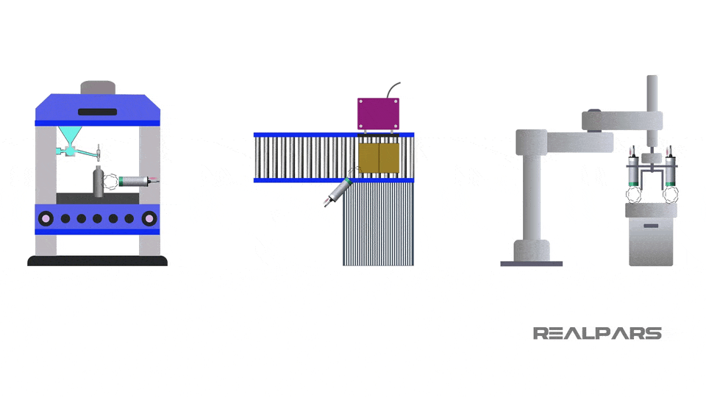
LECTURE16:
Proximity Sensor
Second Semester 2024/2025
Eng. Asma’ shara’b PTUK

Slide 3
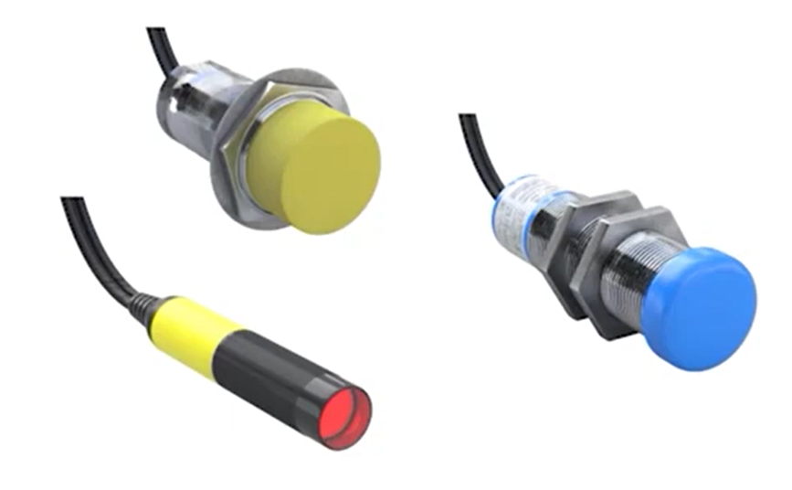
المجسات
Eng. Asma’ shara’b PTUK

Slide 4
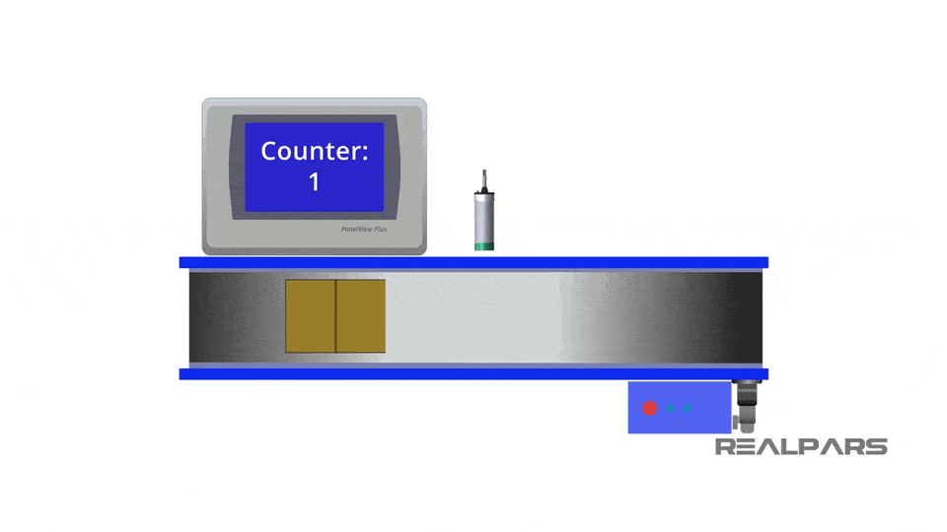
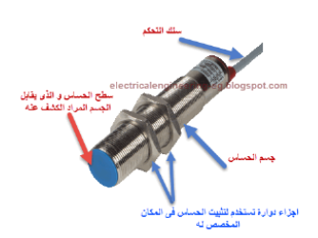
Inductive and capacitive proximity sensor
يعتبر هذا الحساس من اهم الحساسات المستخدمة في العمليات الصناعية مثل خطوط الانتاج والسيور و التعبئة والتغليف و غيرها الكثير و يجب فهم كيفية عمله جيدا و كيفية تركيبه وتوصيله خاصة المهندسين
الصيانة و التحكم الألى و ايضا مهندسي التوزيع الكهربي. استخدامه : يستخدم ال inductive proximity sensor في تحديد المواد المعدنية عند اقترابها منه بمسافة معينة
من اهم مميزاته انه يتأثر بدرجة صغيرة بالرطوبة و الاتربة و الزيوت و التي تتواجد بكثرة في المصانع
Eng. Asma’ shara’b PTUK

Slide 5
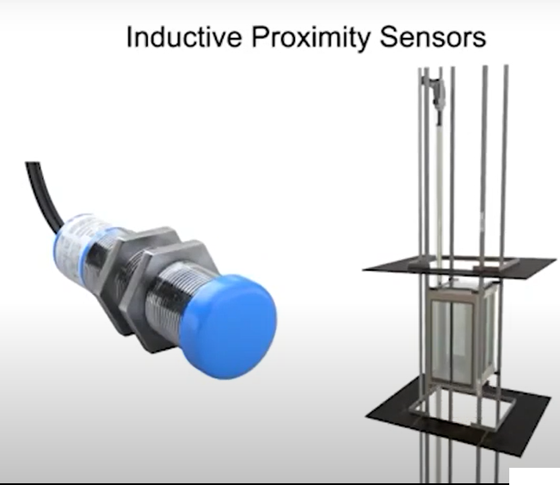
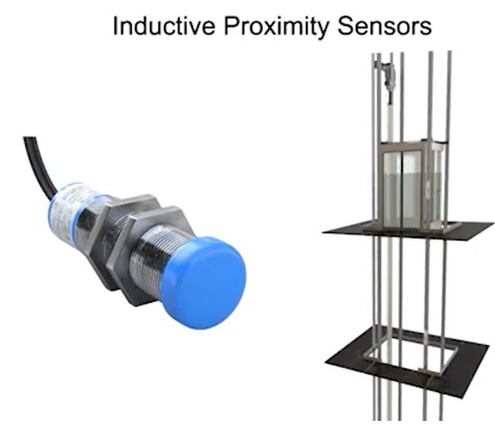
Eng. Asma’ shara’b PTUK

Slide 6
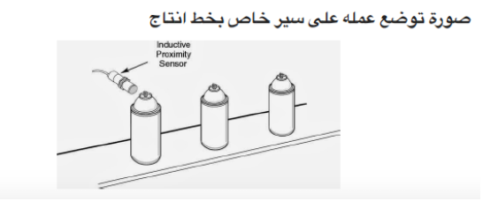
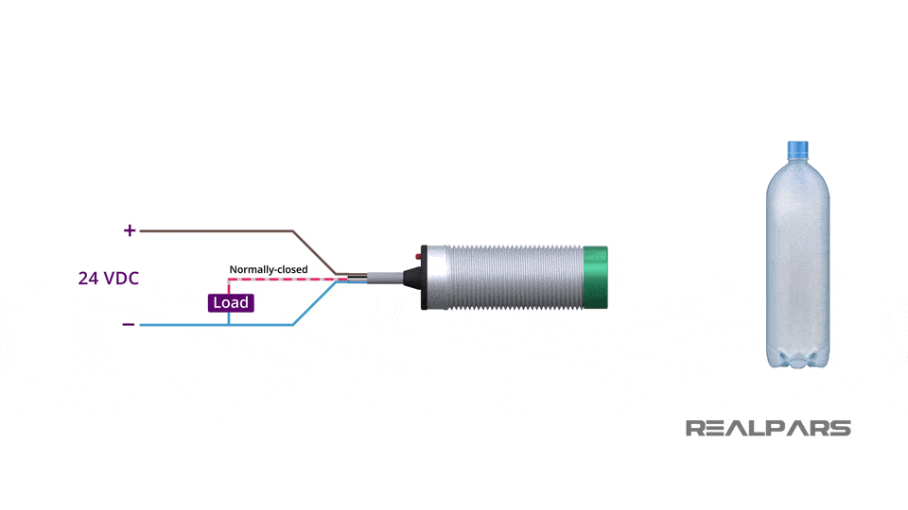
Eng. Asma’ shara’b PTUK

Slide 7
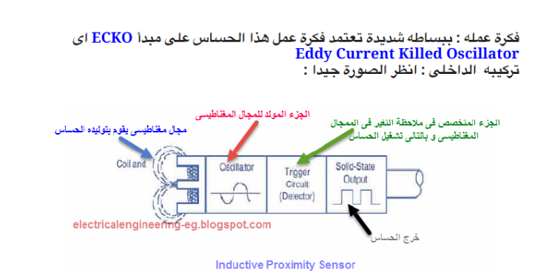
: inductive proximity sensor شرح التركيب الداخلي للحساس
يقوم الحساس بتوليد مجال مغناطيسي بقيمة معينة و عند اقتراب مادة معدنية من الحساس يتولد بها تيارات دوامية eddy current فيؤدى ذلك الى حدوث فقد في الطاقة و بالتالي تقل قيمة المجال المغناطيسي و هنا يأتي دور trigger circuit التي تقوم بملاحظة التغير فى قيمة المجال و تقوم بتغيير
وضع النقاط الخارجة من الحساس و تكون النقاط اما نقطة مفتوحة Normally opened و عند عمل الحساس
تتغير الى مغلقة او تكون النقطة في الاصل مغلقة Normally closed و عند عمل الحساس
تتغير الى مفتوحة و توجد بعض الحساسات بها أكثر من نقطة احدهما مغلقة و الاخرى مفتوحة
Eng. Asma’ shara’b PTUK

Slide 8
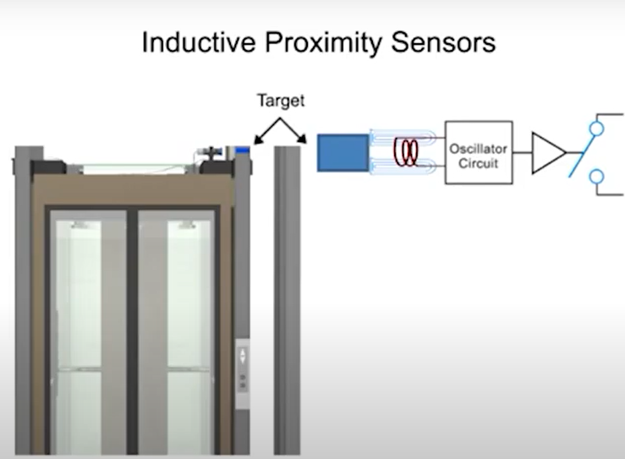
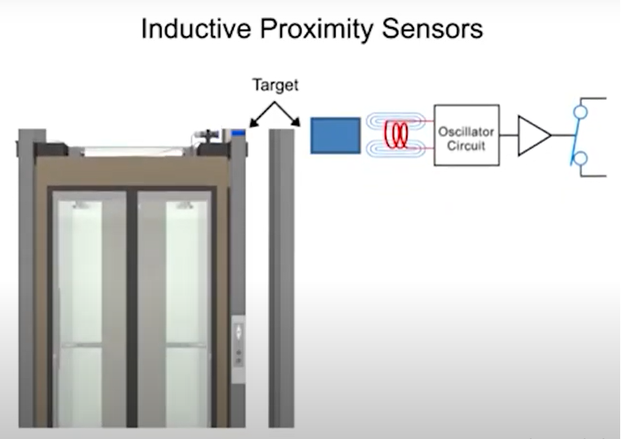
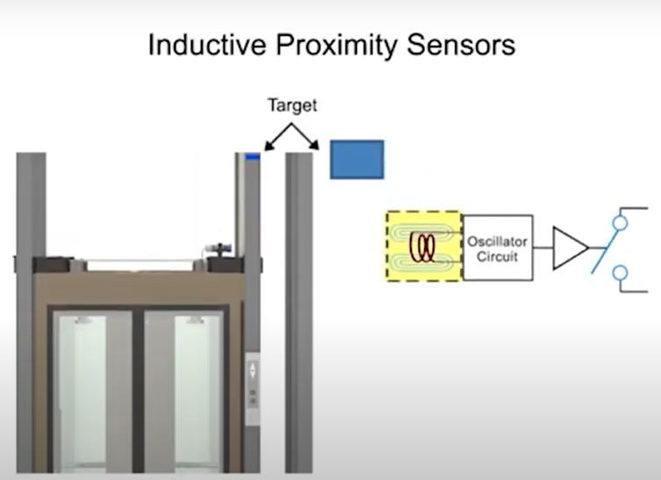
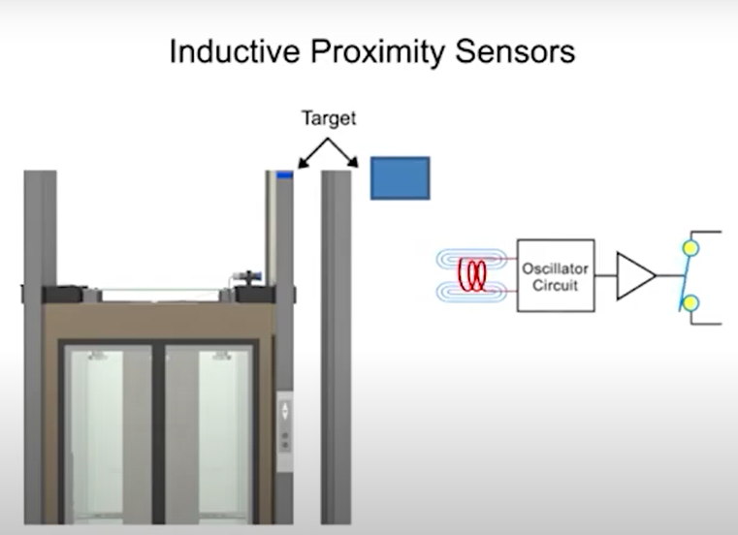
Eng. Asma’ shara’b PTUK

Slide 9
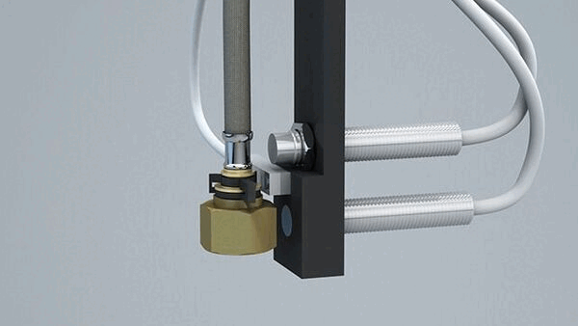
Eng. Asma’ shara’b PTUK

Slide 10
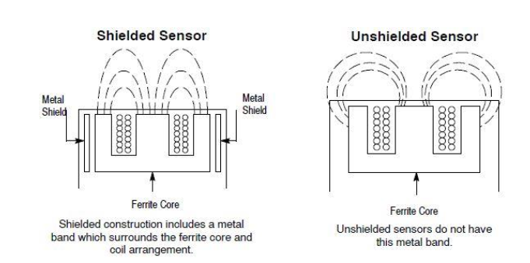
Eng. Asma’ shara’b PTUK

Slide 11
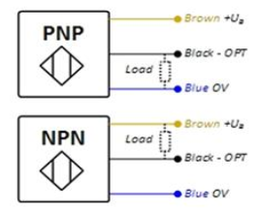
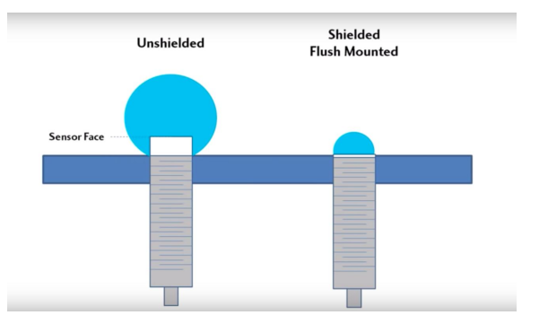
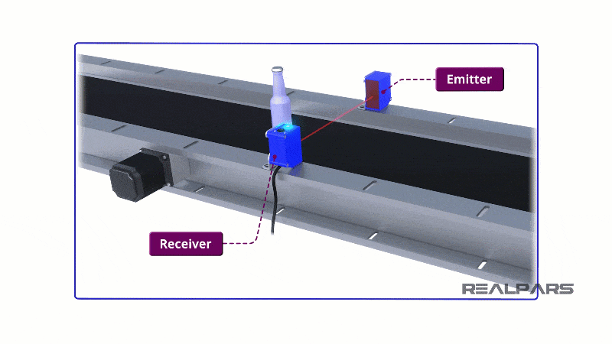
Eng. Asma’ shara’b PTUK

Slide 12
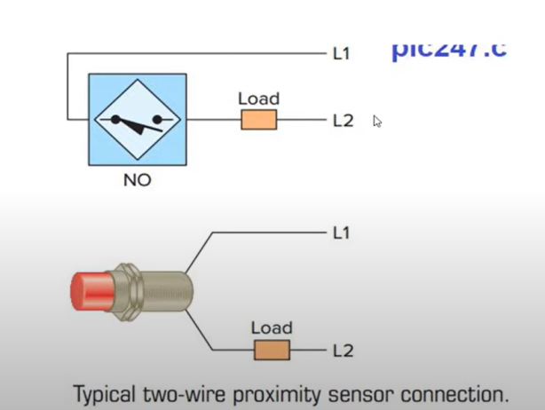
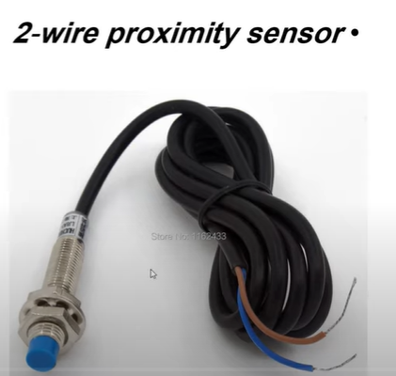
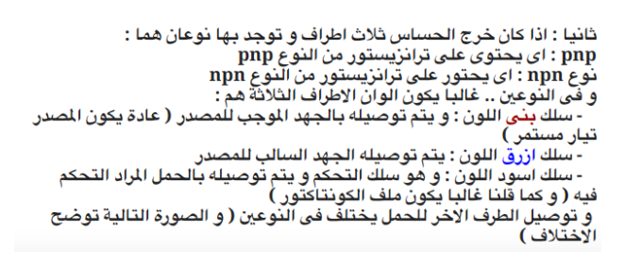
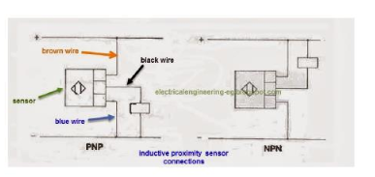
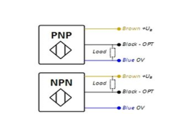
Eng. Asma’ shara’b PTUK

Slide 13
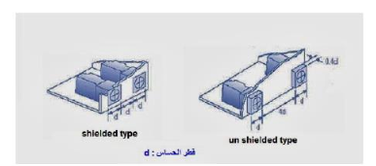
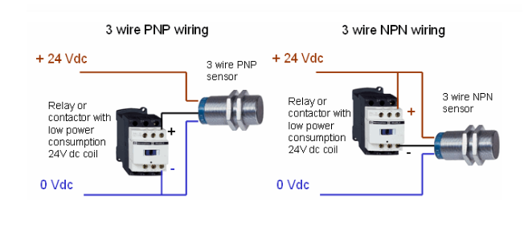
Eng. Asma’ shara’b PTUK

Slide 14
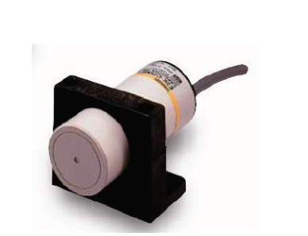
Eng. Asma’ shara’b PTUK

Slide 15
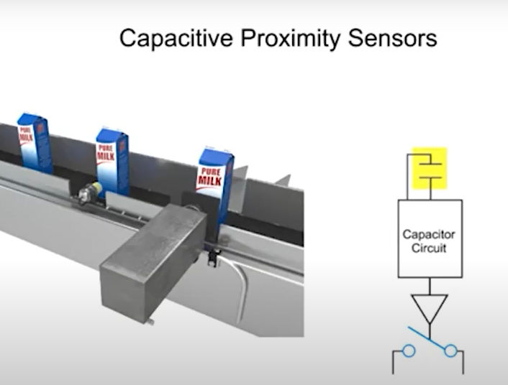
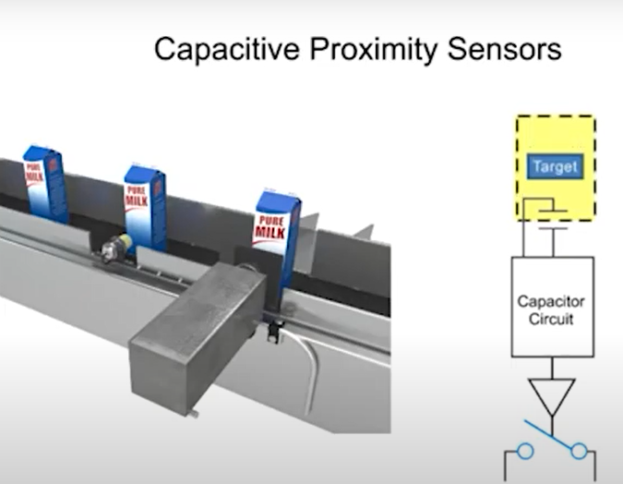
كيفية عمله
Eng. Asma’ shara’b PTUK

Slide 16
Eng. Asma’ shara’b PTUK

Slide 17
Eng. Asma’ shara’b PTUK

Slide 18
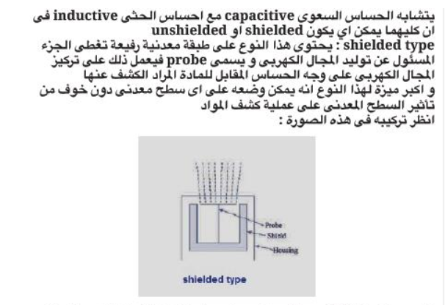
Eng. Asma’ shara’b PTUK

Slide 19
Eng. Asma’ shara’b PTUK

Slide 20
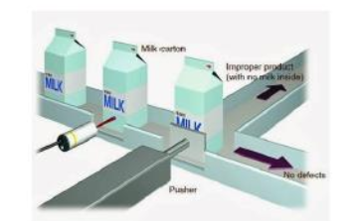
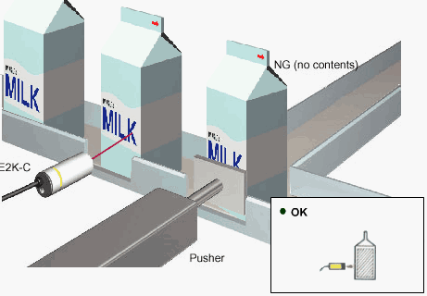
Eng. Asma’ shara’b PTUK

Slide 21
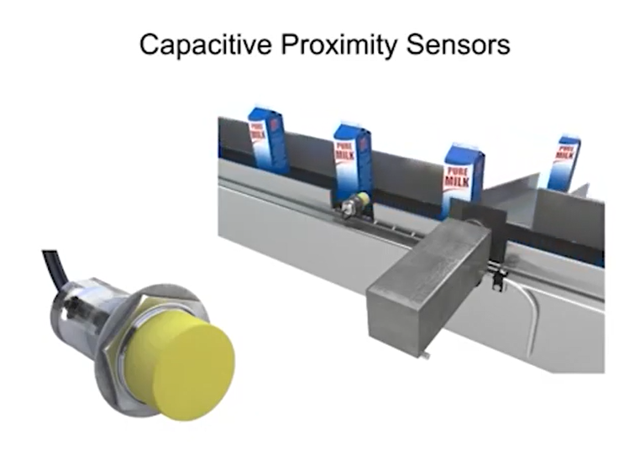
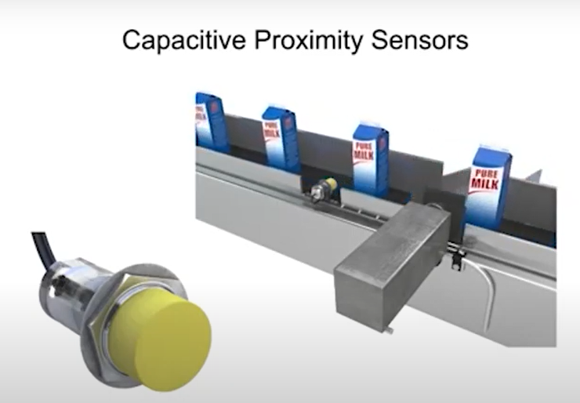
Eng. Asma’ shara’b PTUK

Slide 22
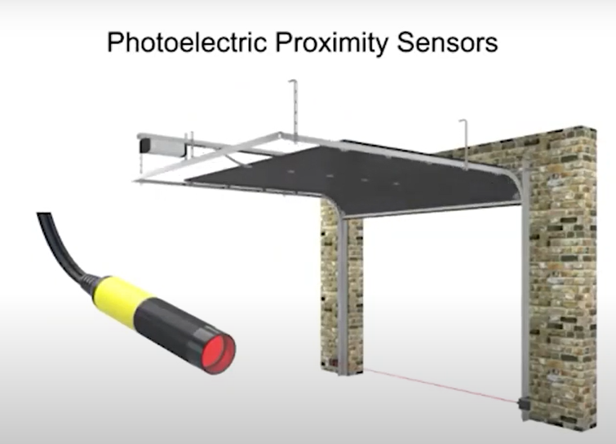
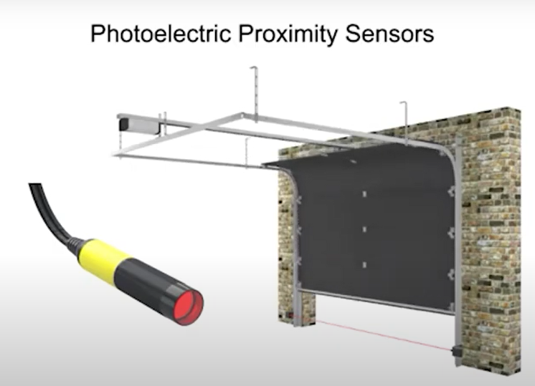
Eng. Asma’ shara’b PTUK

Slide 23
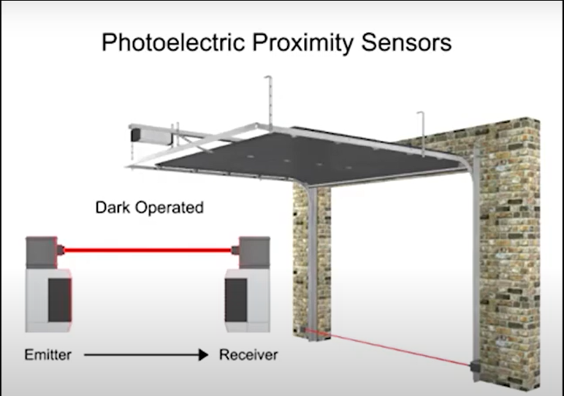
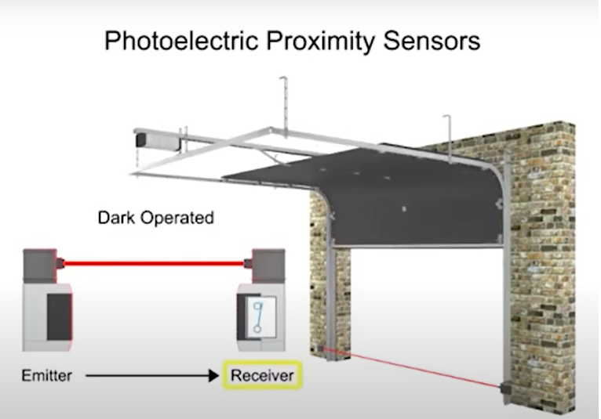
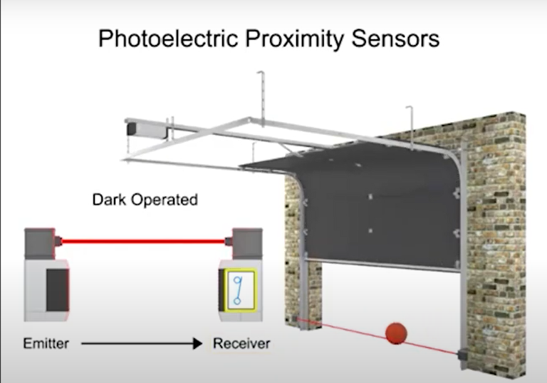
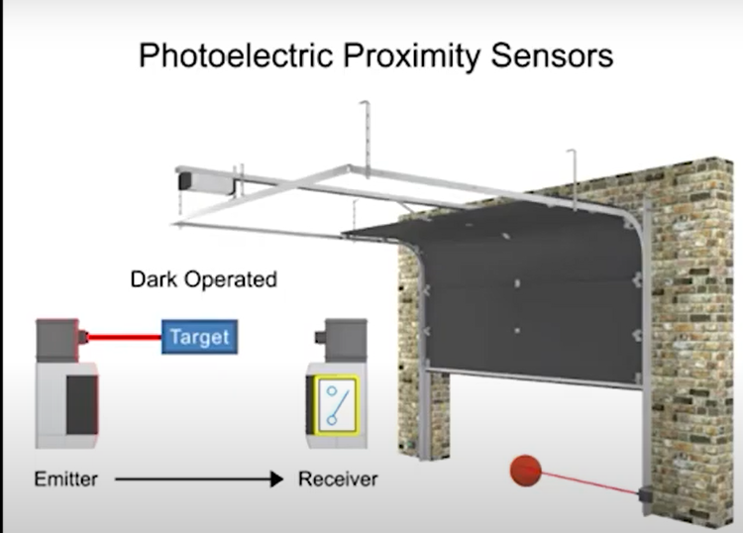
Eng. Asma’ shara’b PTUK

Slide 24
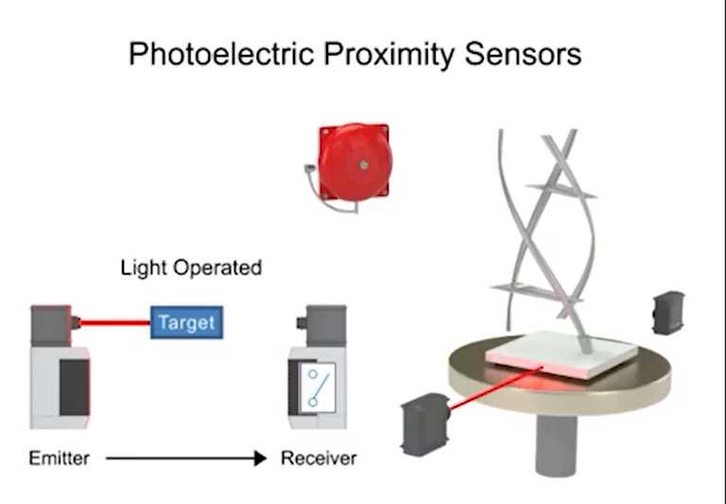
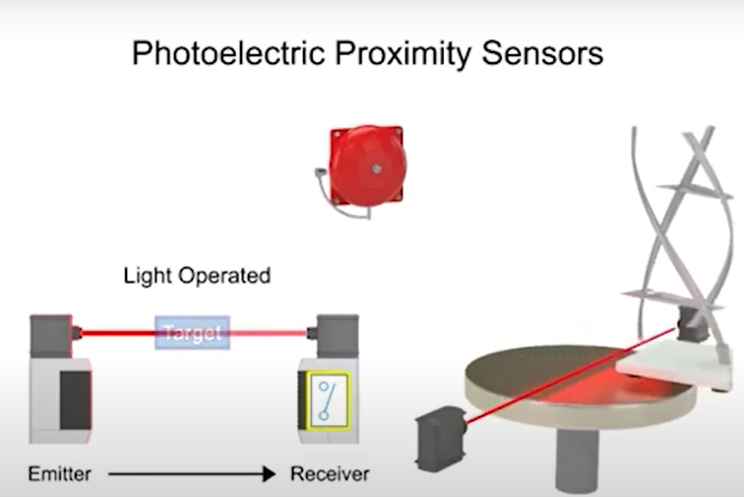
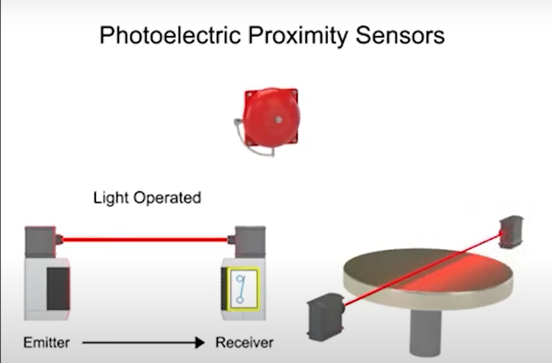
Eng. Asma’ shara’b PTUK

Slide 25
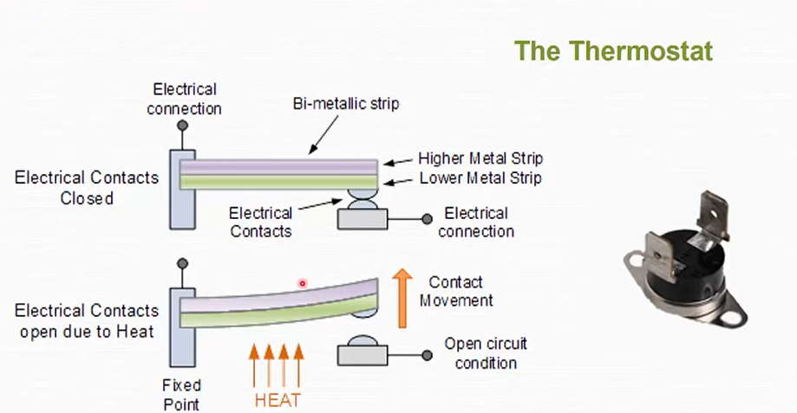
Eng. Asma’ shara’b PTUK

Slide 26
Eng. Asma’ shara’b PTUK

Slide 27
Eng. Asma’ shara’b PTUK

Slide 28
Eng. Asma’ shara’b PTUK

Slide 29
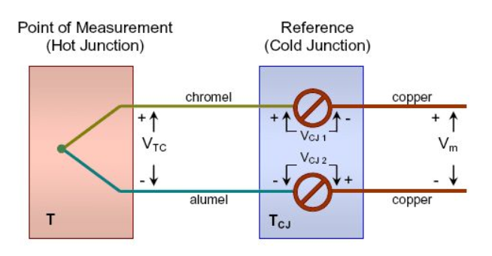
Eng. Asma’ shara’b PTUK

Slide 30
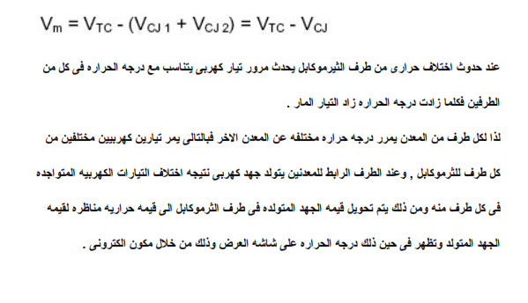
Eng. Asma’ shara’b PTUK

Slide 31
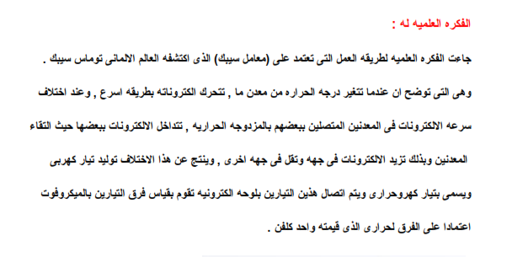
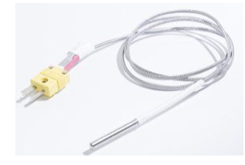
Eng. Asma’ shara’b PTUK

Slide 32
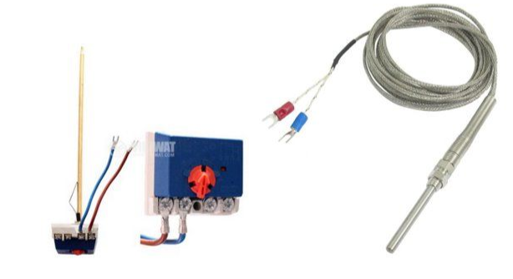
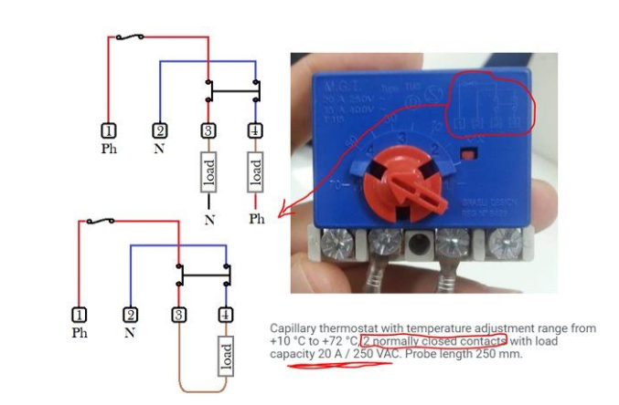
Eng. Asma’ shara’b PTUK

